Slide 1
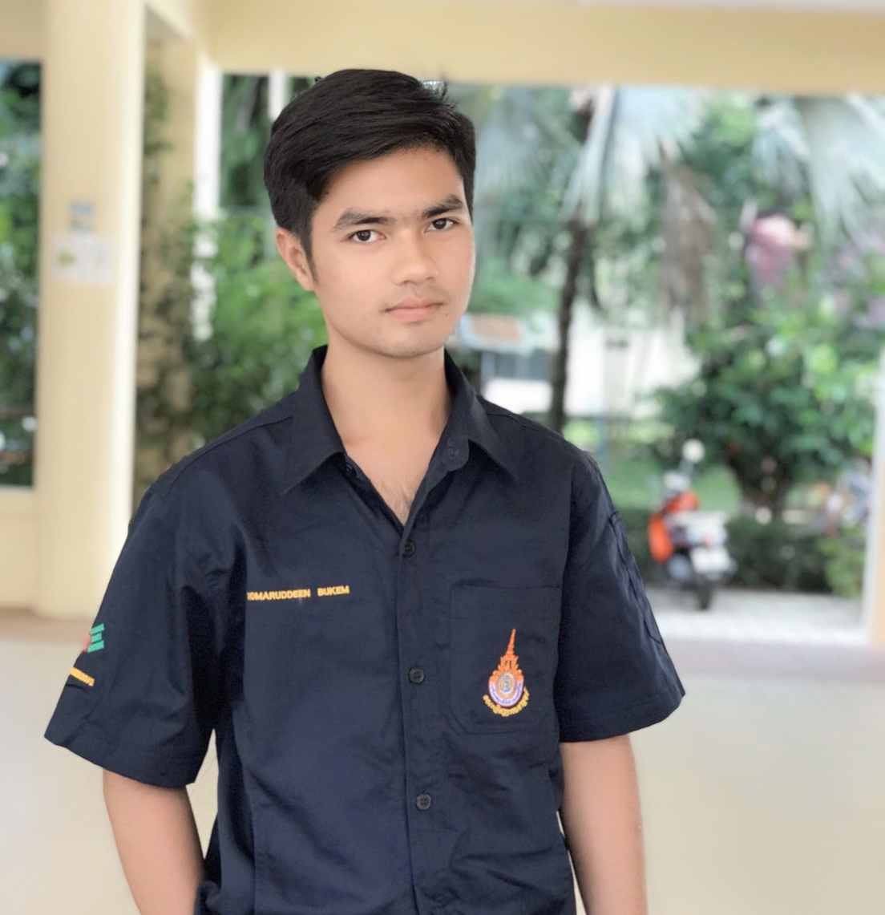
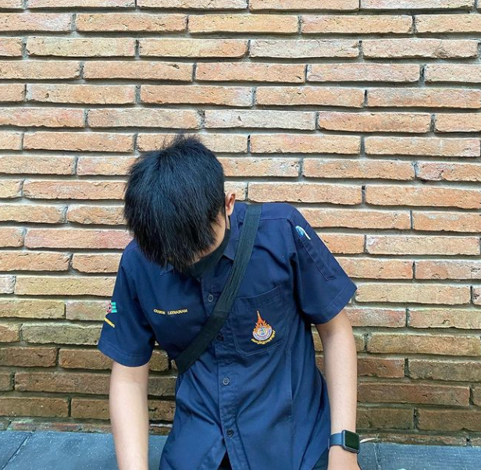
การแปลโปรแกรมข้ามเครื่อง สำหรับระบบฝังตัว
Cross Compiler for Embedded Systems
ปริญญานิพนธ์นี้เป็นส่วนหนึ่งของการศึกษาตามหลักสูตรวิศวกรรมศาสตรบัณฑิต
สาขาวิศวกรรมคอมพิวเตอร์ คณะวิศวกรรมศาสตร์ มหาวิทยาลัยเทคโนโลยีราชมงคลศรีวิชัย ปีการศึกษา 2565
นายกอมารุดดีน บูเก็ม รหัส 162404140038
นายชานน หลีนายน้ำ รหัส 162404140010

Slide 2
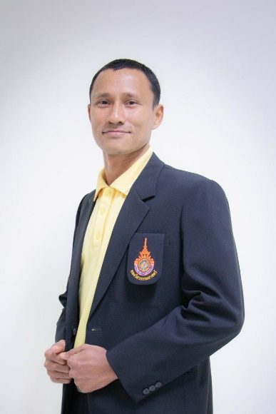
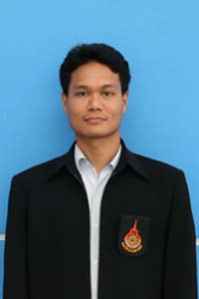
2
อาจารย์ที่ปรึกษา
อาจารย์ สิทธิโชค อุ่นแก้ว
อาจารย์ ณัฐพล หนูฤทธิ

Slide 3

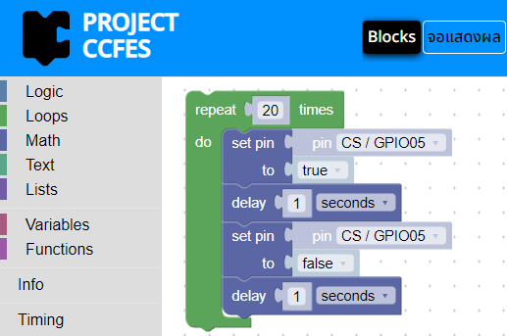
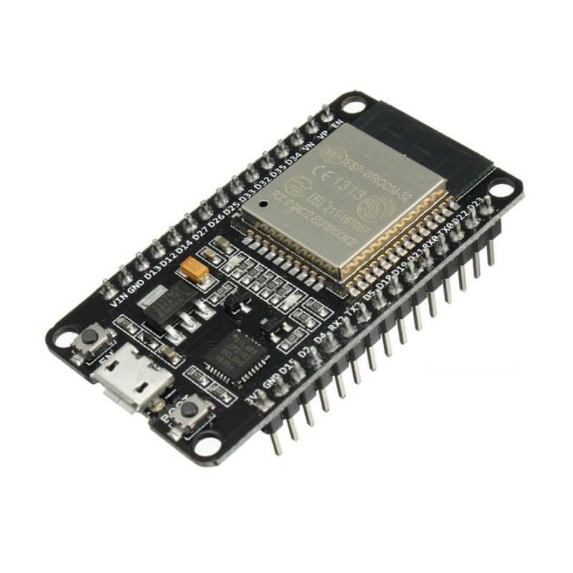
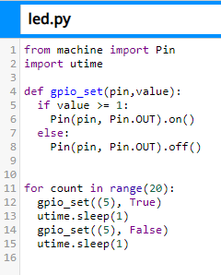
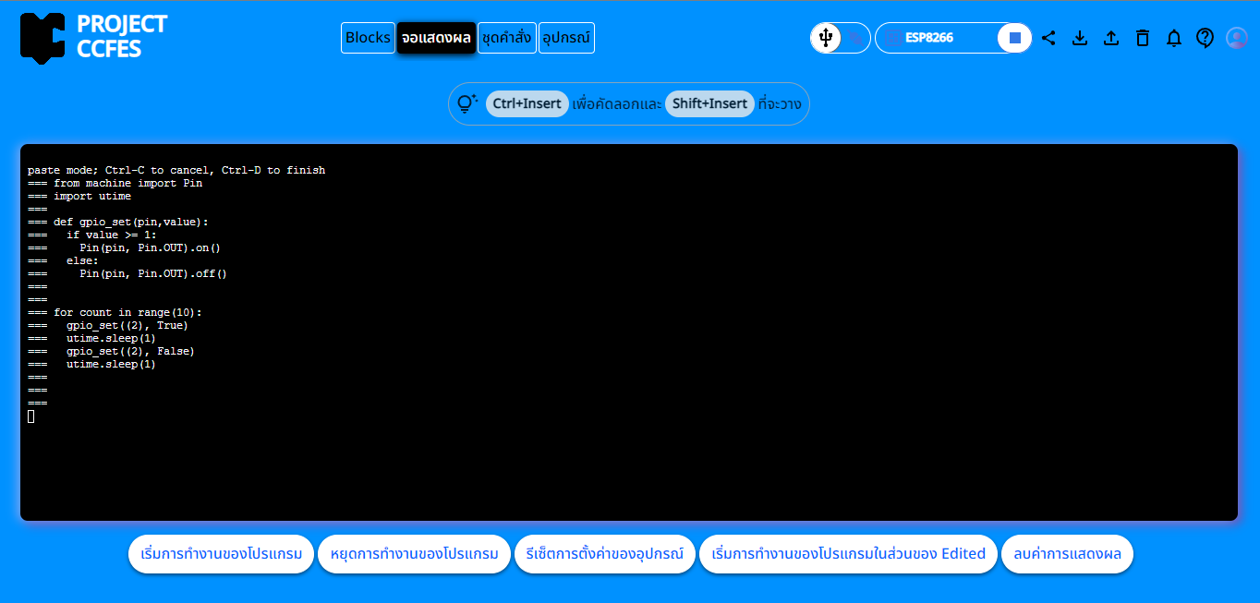
3
การพัฒนาบอร์ดวงจรรวมอเนกประสงค์สำหรับการประยุกต์ใช้งานด้านระบบควบคุมอัตโนมัติ และปัญญาประดิษฐ์อัจฉริยะสมัยใหม่
ความสำคัญและที่มา
เป้าหมาย
เพื่อให้สามารถแปลชุดคำสั่ง ในโปรแกรมและบรรจุขึ้นไปยัง ส่วนต่อประสาน

Slide 4
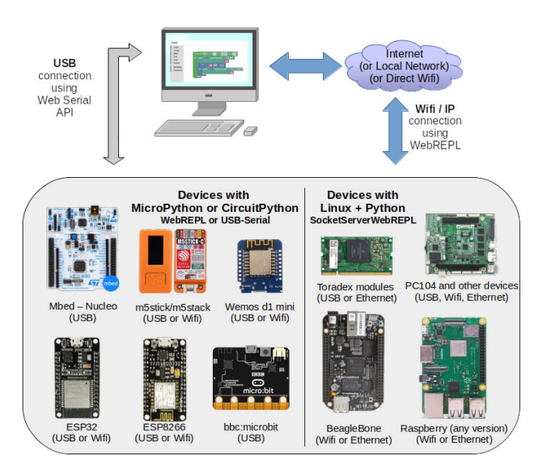
4
วัตถุประสงค์
เพื่อสร้างการแปลโปรแกรม ข้ามเครื่องสำหรับระบบฝังตัว
ที่มารูปภาพ https://ieeexplore.ieee.org/stamp/stamp.jsp?arnumber=9246562

Slide 5
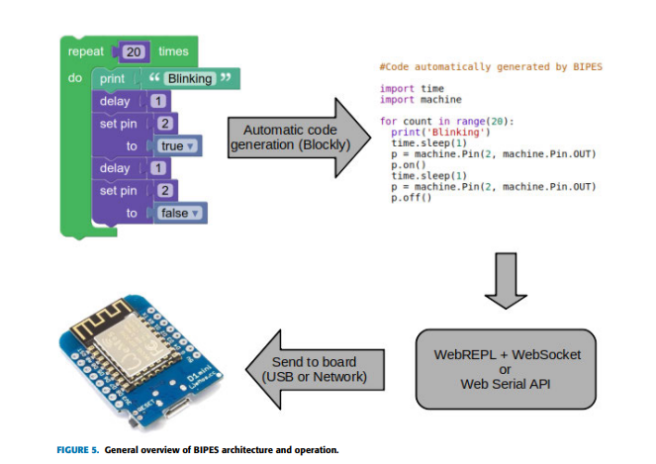
5
ขอบเขตงานวิจัย
สามารถแปลโปรแกรม
ชุดคำสั่งของโปรแกรม
สามารถบรรจุขึ้น ไปยังส่วนต่อประสาน
ที่มารูปภาพ https://ieeexplore.ieee.org/stamp/stamp.jsp?arnumber=9246562

Slide 6
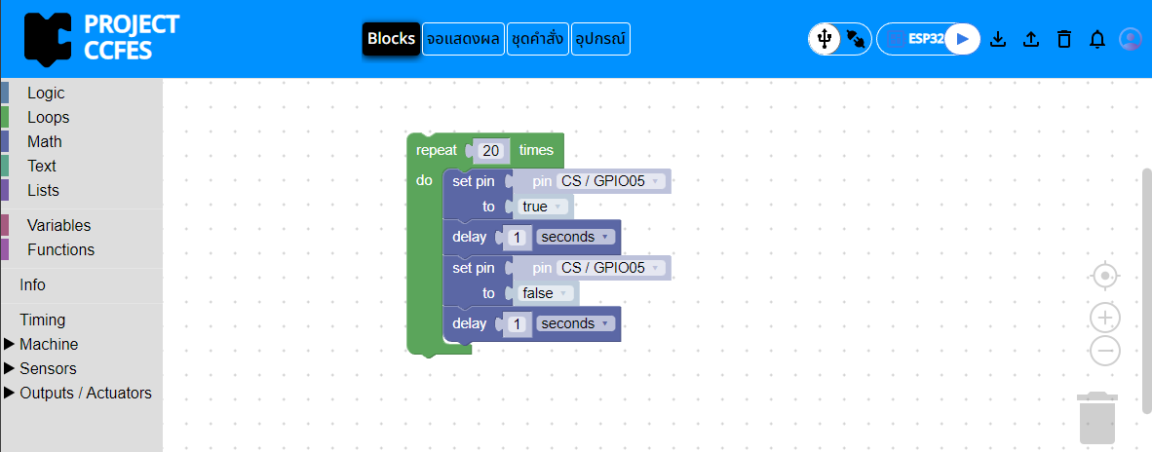
6
ณ ปัจจุบัน หน้าเว็บไซต์
Blocks
https://funny-sable-653e3a.netlify.app/ui/

Slide 7
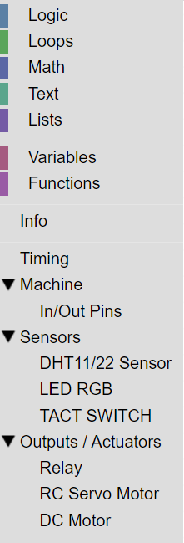
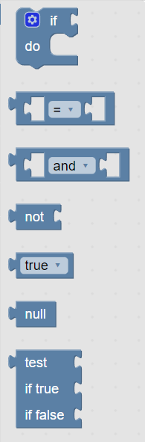
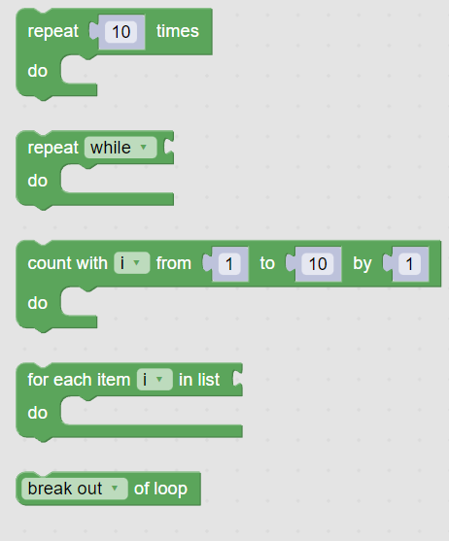
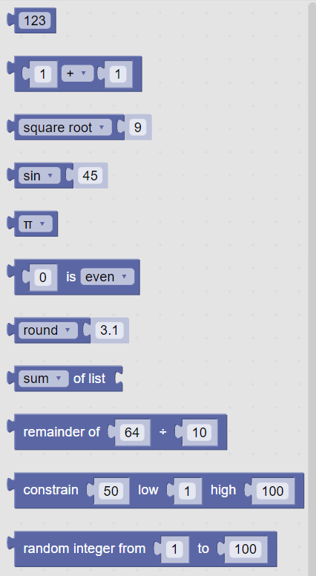
7
Blocks
ณ ปัจจุบัน หน้าเว็บไซต์ (ต่อ)
https://funny-sable-653e3a.netlify.app/ui/

Slide 8
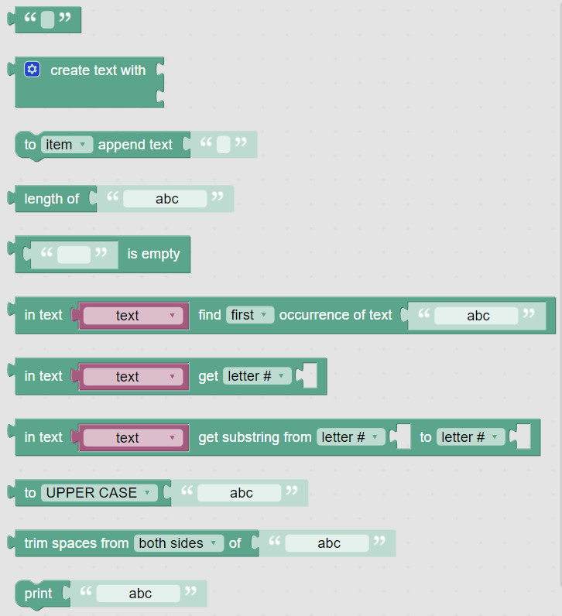
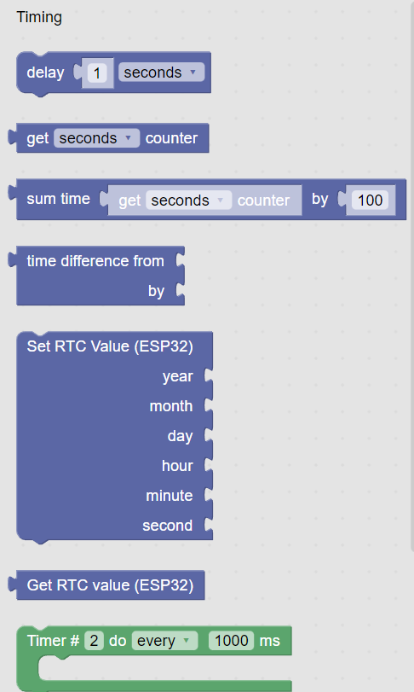
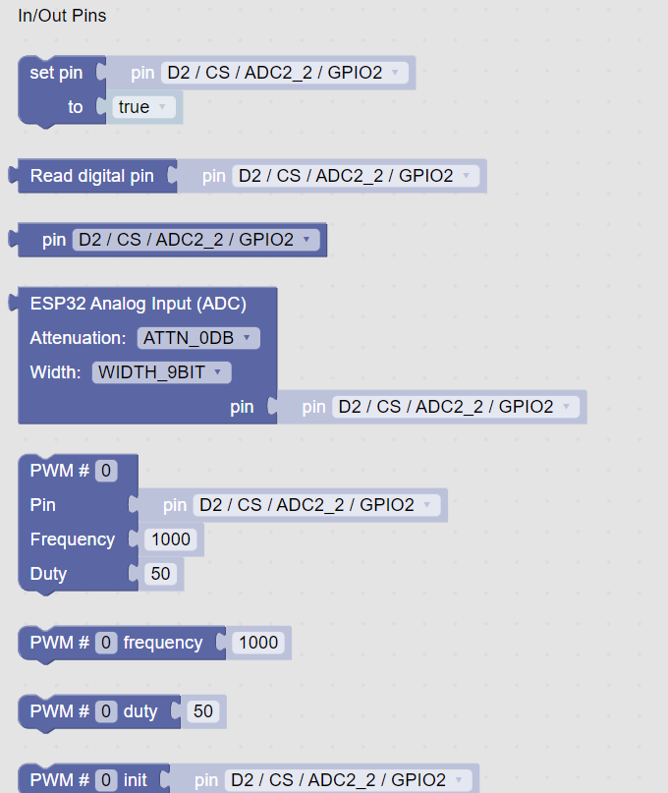
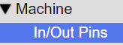
8
Blocks
ณ ปัจจุบัน หน้าเว็บไซต์ (ต่อ)
https://funny-sable-653e3a.netlify.app/ui/

Slide 9
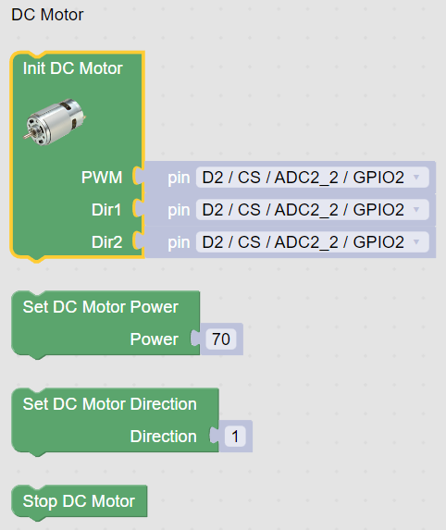
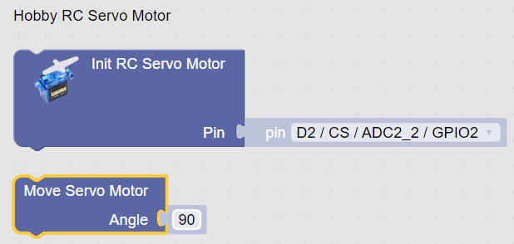
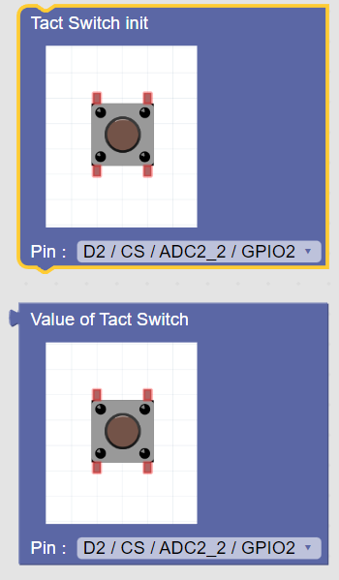
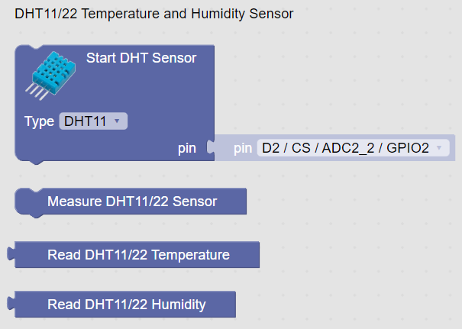
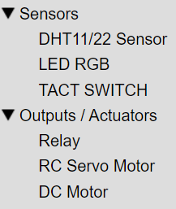
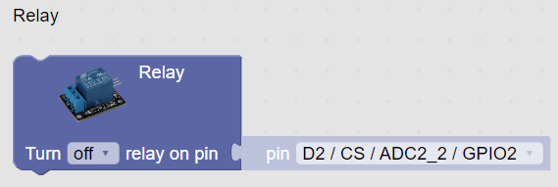
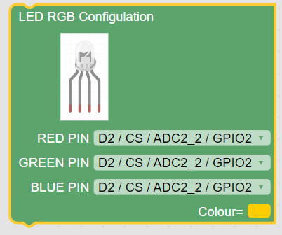
9
Blocks Sensor
ณ ปัจจุบัน หน้าเว็บไซต์ (ต่อ)
https://funny-sable-653e3a.netlify.app/ui/

Slide 10


10
ณ ปัจจุบัน หน้าเว็บไซต์ (ต่อ)
จอแสดงผล
https://funny-sable-653e3a.netlify.app/ui/

Slide 11
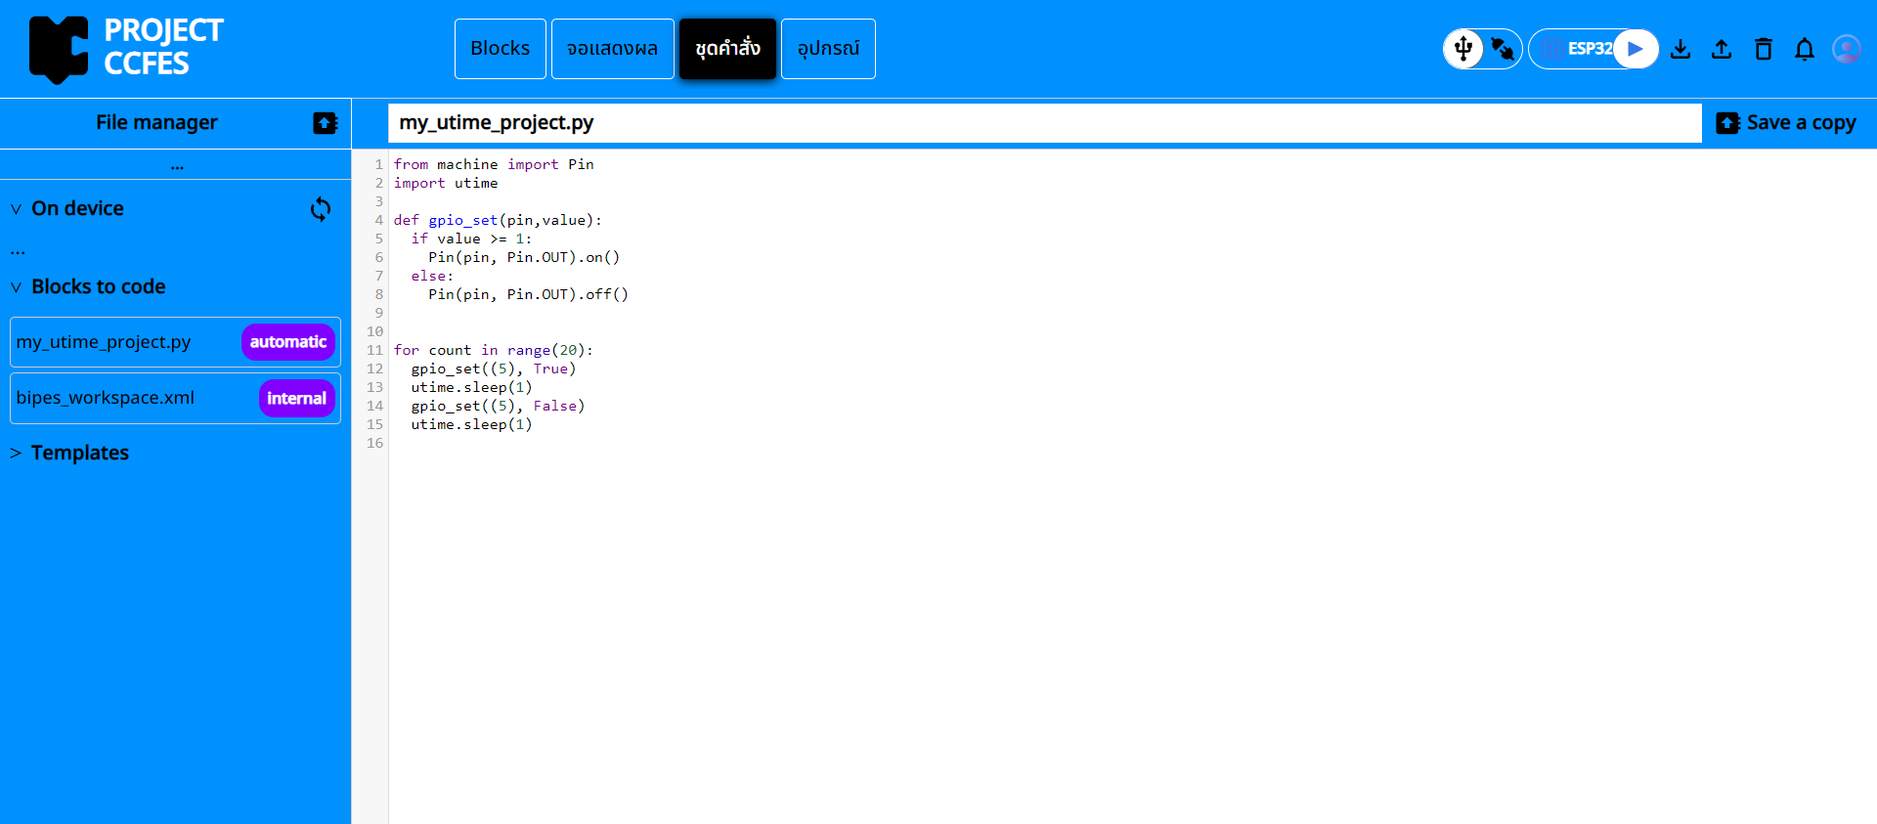
11
ณ ปัจจุบัน หน้าเว็บไซต์ (ต่อ)
ชุดคำสั่ง
https://funny-sable-653e3a.netlify.app/ui/

Slide 12
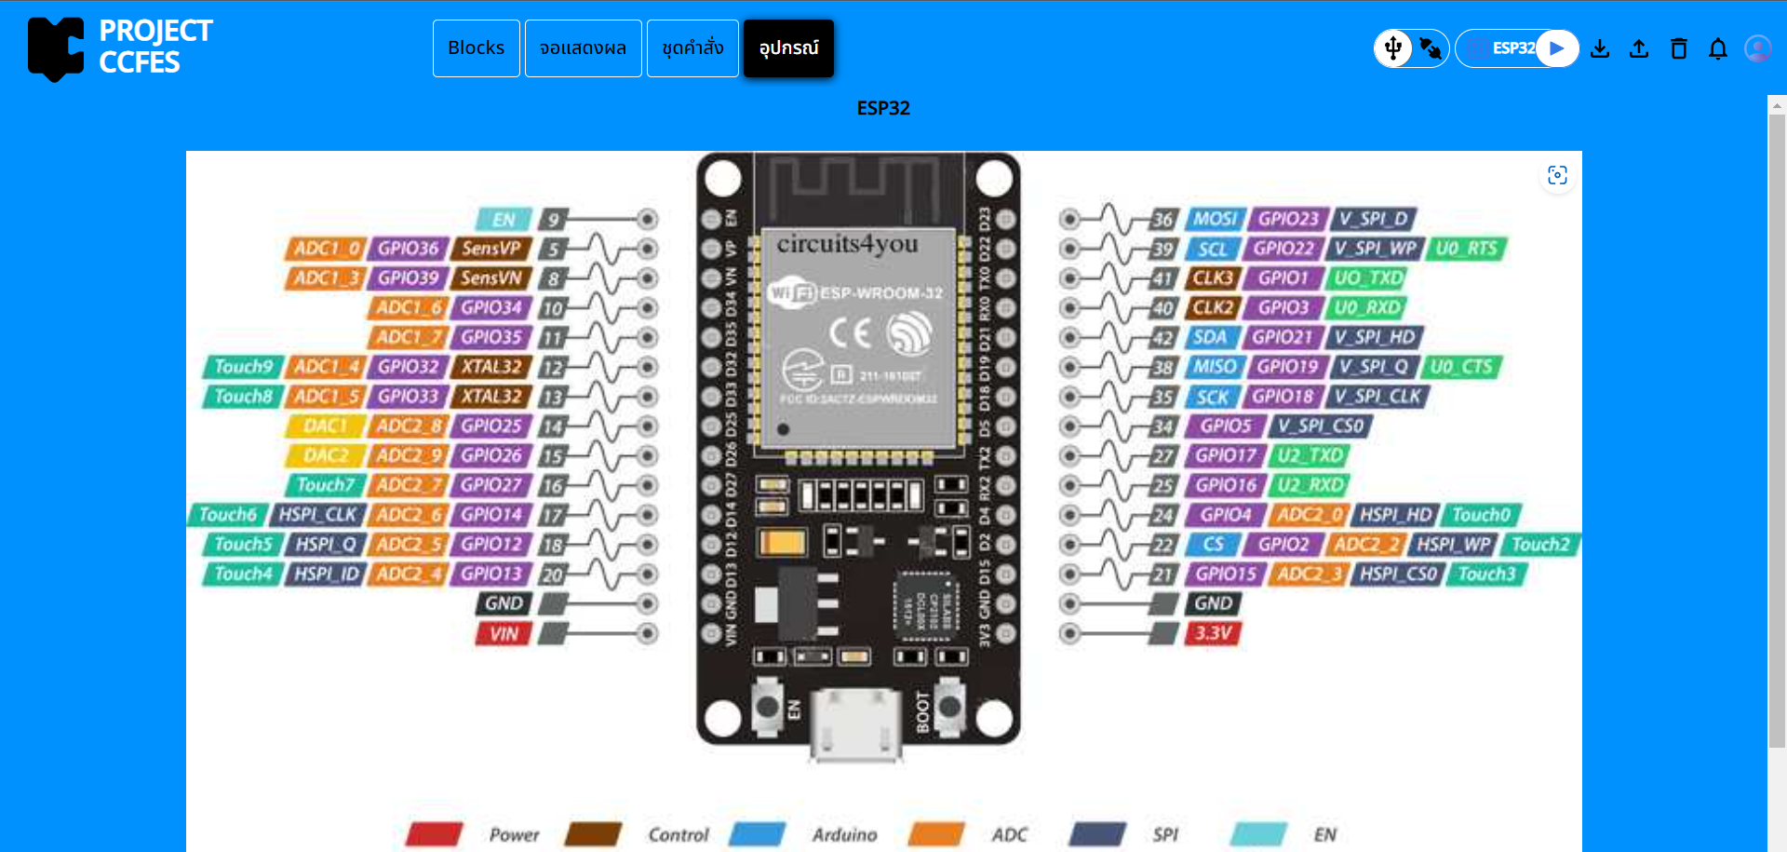
12
ณ ปัจจุบัน หน้าเว็บไซต์ (ต่อ)
อุปกรณ์
https://funny-sable-653e3a.netlify.app/ui/

Slide 13
13
แผนการดำเนินงานระยะต่อไป
เสนอหัวข้อโครงงาน
ศึกษาค้นคว้าหาข้อมูลที่เกี่ยวข้องกับโครงการ และการทำงานของระบบการเชื่อมต่อรูปแบบต่าง ๆ
จัดทำแบบภาพรวมของการแปลโปรแกรม ข้ามเครื่องสำหรับระบบฝังตัว
นำเสนอรายงานความก้าวหน้าเป็นระยะแก่อาจารย์ที่ปรึกษาโครงการ
จัดทำการแปลโปรแกรมข้ามเครื่องสำหรับระบบฝังตัว
ทดสอบและปรับปรุงแก้ไขข้อผิดพลาดของ การแปลโปรแกรมข้ามเครื่องสำหรับระบบฝังตัว
จัดทำเอกสารของการแปลโปรแกรม ข้ามเครื่องสำหรับระบบฝังตัว
สอบหัวข้อโครงการ
ส่งปริญญานิพนธ์

Slide 14

14
ปัญหาและอุปสรรค
ปัญหาและอุปสรรค
ทำเล่มช้า
Algorithm ค่อนข้าง เข้าใจยาก

Slide 15
จบการนำเสนอ
จบการนำเสนอ

